Slide 1

Zlatni rez
“You don’t truly understand something until you (try to) draw it.”

Slide 2
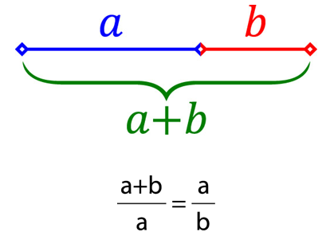
Veći dio se prema manjem odnosi kao
ukupno prema većem dijelu.

Slide 3
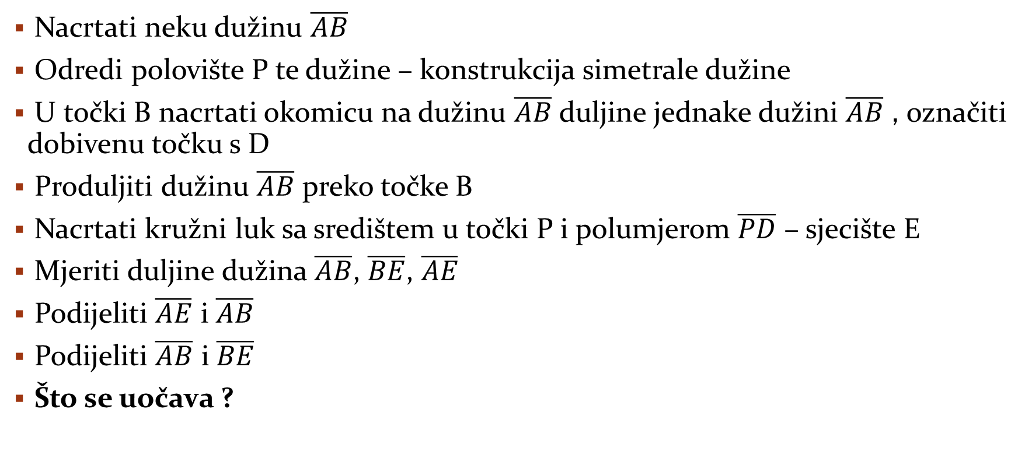
Podjela dužine u zlatnom omjeru
Nacrtati neku dužinu $\overline{AB}$
Odredi polovište P te dužine – konstrukcija simetrale dužine
U točki B nacrtati okomicu na dužinu $\overline{AB}$ duljine jednake dužini $\overline{AB}$ , označiti dobivenu točku s D
Produljiti dužinu $\overline{AB}$ preko točke B
Nacrtati kružni luk sa središtem u točki P i polumjerom $\overline{PD}$ – sjecište E
Mjeriti duljine dužina $\overline{AB}$, $\overline{BE}$, $\overline{AE}$
Podijeliti $\overline{AE}$ i $\overline{AB}$
Podijeliti $\overline{AB}$ i $\overline{BE}$
Što se uočava ?

Slide 4
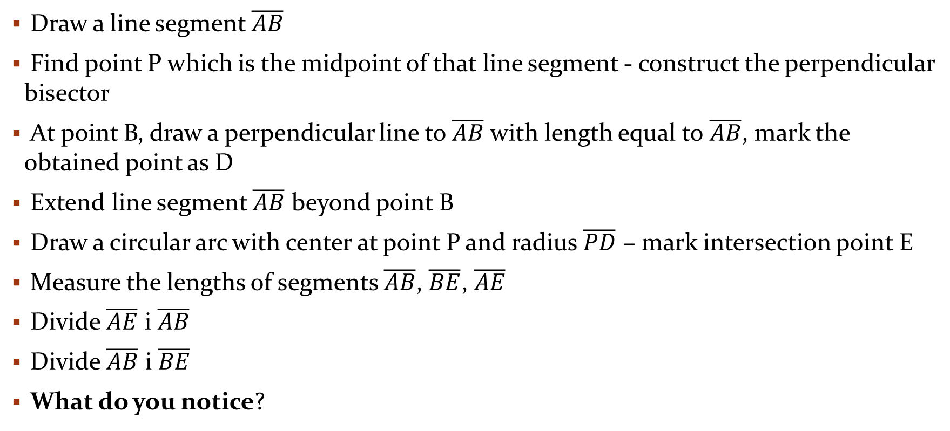
Division of a line segment in the golden ratio
Draw a line segment$\overline{AB}$
Find point P which is the midpoint of that line segment - construct the perpendicular bisector
At point B, draw a perpendicular line to $\overline{AB}$ with length equal to $\overline{AB}$, mark the obtained point as D
Extend line segment $\overline{AB}$ beyond point B
Draw a circular arc with center at point P and radius $\overline{PD}$ – mark intersection point E
Measure the lengths of segments $\overline{AB}$, $\overline{BE}$, $\overline{AE}$
Divide $\overline{AE}$ i $\overline{AB}$
Divide $\overline{AB}$ i $\overline{BE}$
What do you notice?

Slide 5
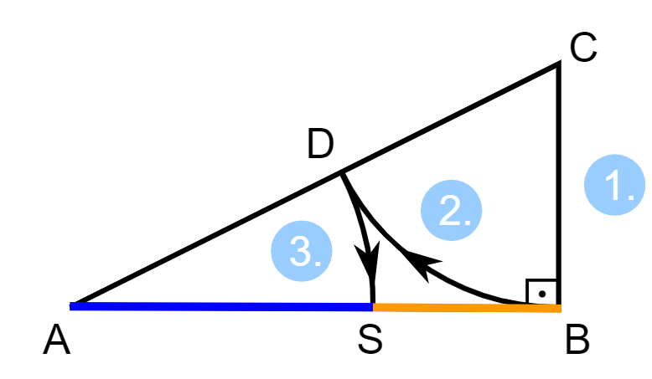
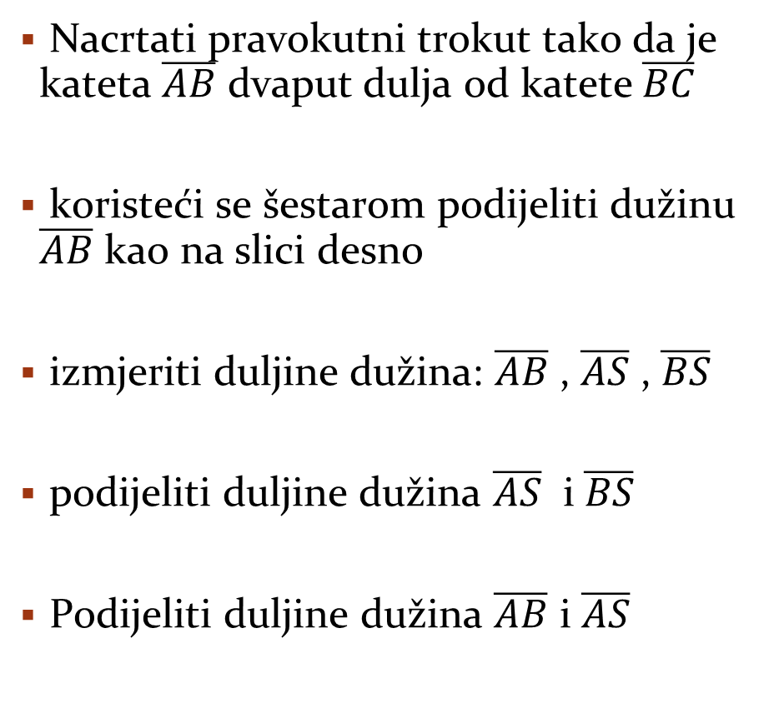
Zadatak
Nacrtati pravokutni trokut tako da je kateta $\overline{AB}$ dvaput dulja od katete $\overline{BC}$
koristeći se šestarom podijeliti dužinu $\overline{AB}$ kao na slici desno
izmjeriti duljine dužina: $\overline{AB}$ , $\overline{AS}$ , $\overline{BS}$
podijeliti duljine dužina $\overline{AS}$ i $\overline{BS}$
Podijeliti duljine dužina $\overline{AB}$ i $\overline{AS}$

Slide 6
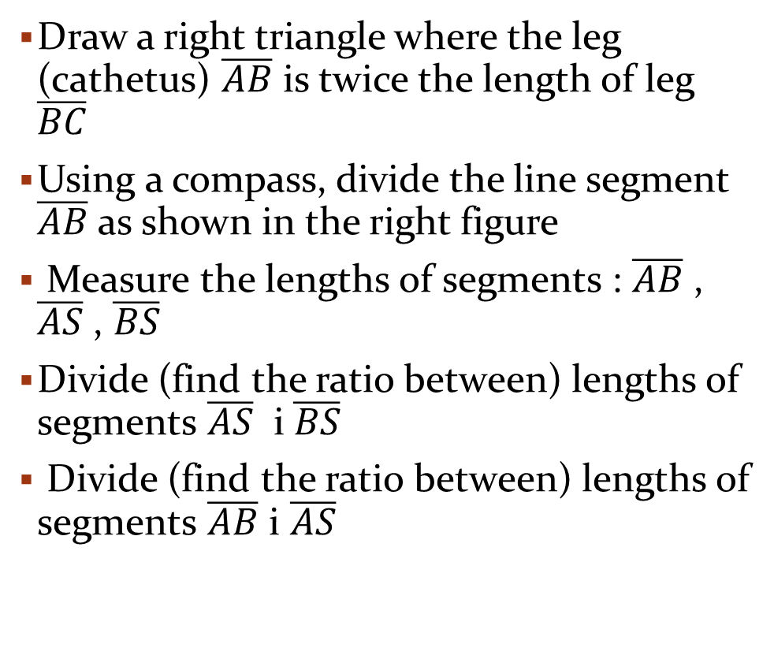
TASK
̅
Draw a right triangle where the leg (cathetus) $\overline{AB}$ is twice the length of leg $\overline{BC}$
Using a compass, divide the line segment $\overline{AB}$ as shown in the right figure
Measure the lengths of segments : $\overline{AB}$ , $\overline{AS}$ , $\overline{BS}$
Divide (find the ratio between) lengths of segments $\overline{AS}$ i $\overline{BS}$
Divide (find the ratio between) lengths of segments $\overline{AB}$ i $\overline{AS}$

Slide 7
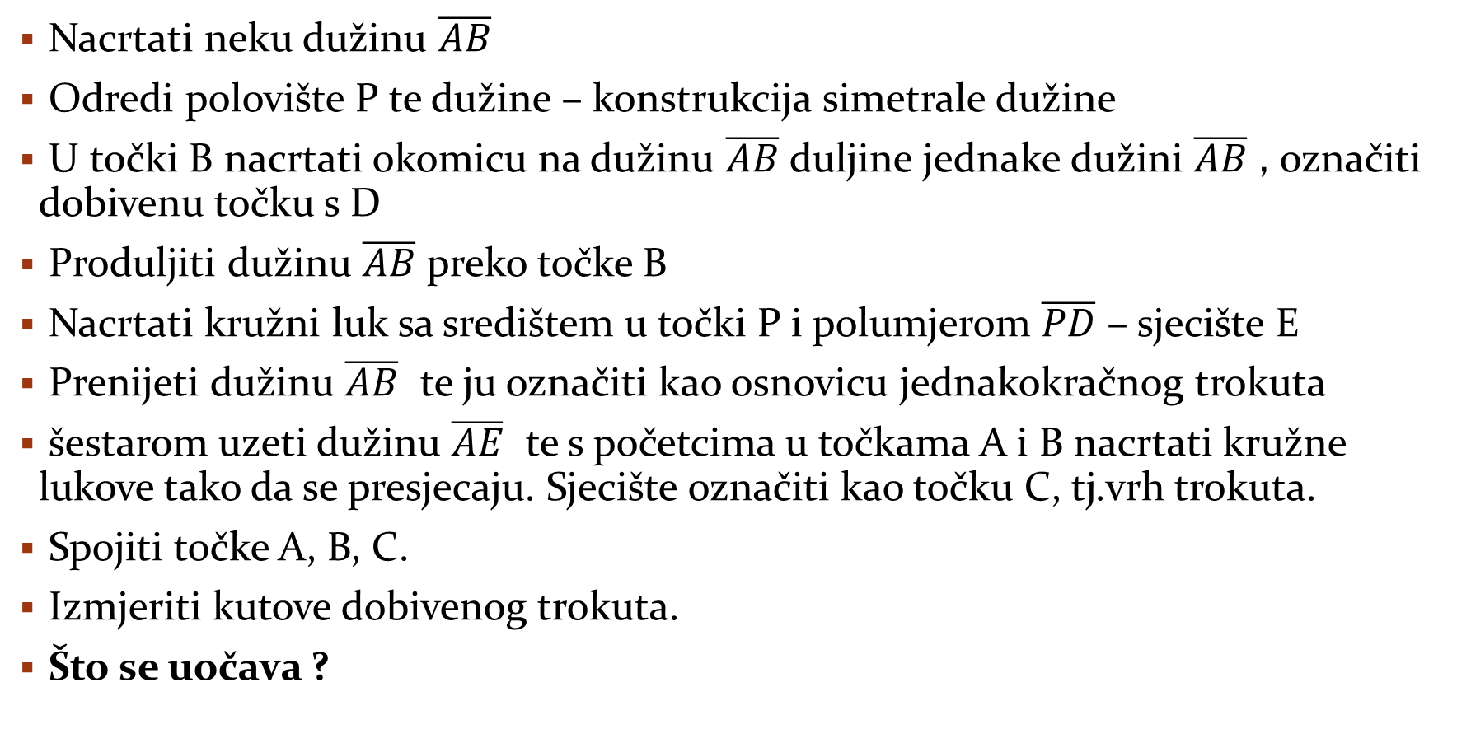
Jednakokračni „zlatni” trokut
Nacrtati neku dužinu $\overline{AB}$
Odredi polovište P te dužine – konstrukcija simetrale dužine
U točki B nacrtati okomicu na dužinu $\overline{AB}$ duljine jednake dužini $\overline{AB}$ , označiti dobivenu točku s D
Produljiti dužinu $\overline{AB}$ preko točke B
Nacrtati kružni luk sa središtem u točki P i polumjerom $\overline{PD}$ – sjecište E
Prenijeti dužinu $\overline{AB}$ te ju označiti kao osnovicu jednakokračnog trokuta
šestarom uzeti dužinu $\overline{AE}$ te s početcima u točkama A i B nacrtati kružne lukove tako da se presjecaju. Sjecište označiti kao točku C, tj.vrh trokuta.
Spojiti točke A, B, C.
Izmjeriti kutove dobivenog trokuta.
Što se uočava ?

Slide 8
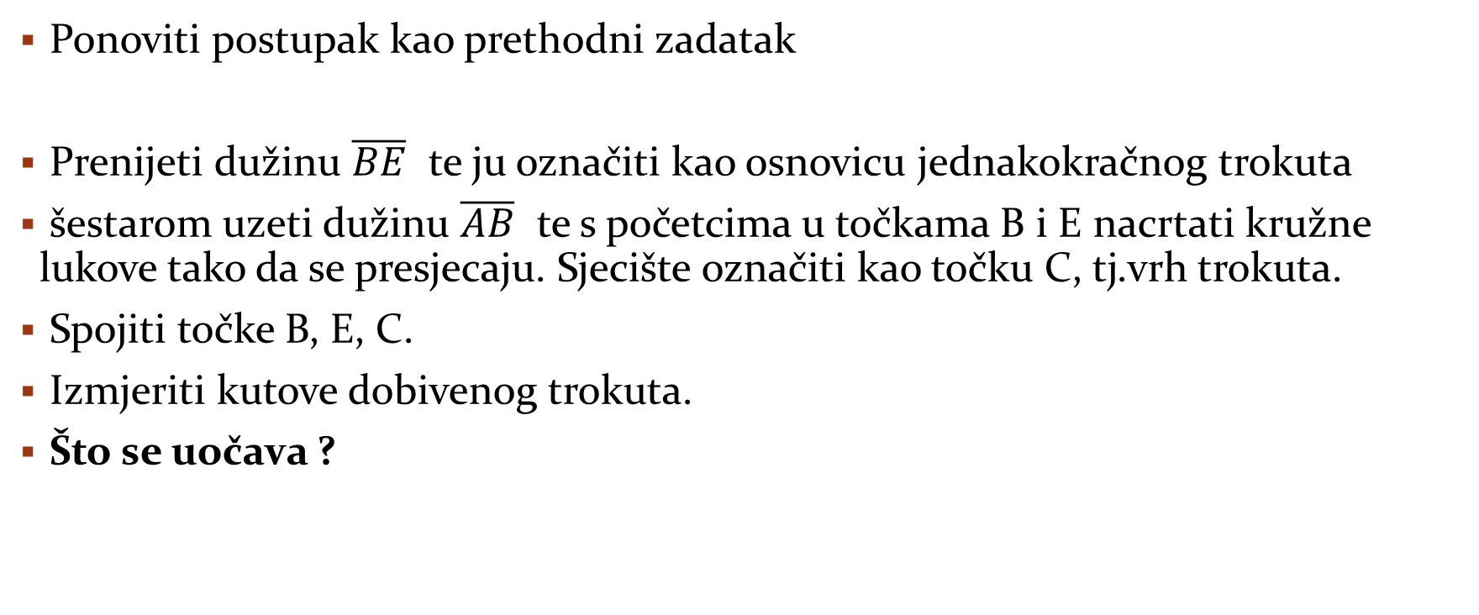
Jednakokračni „zlatni” trokut
Ponoviti postupak kao prethodni zadatak
Prenijeti dužinu $\overline{BE}$ te ju označiti kao osnovicu jednakokračnog trokuta
šestarom uzeti dužinu $\overline{AB}$ te s početcima u točkama B i E nacrtati kružne lukove tako da se presjecaju. Sjecište označiti kao točku C, tj.vrh trokuta.
Spojiti točke B, E, C.
Izmjeriti kutove dobivenog trokuta.
Što se uočava ?

Slide 9

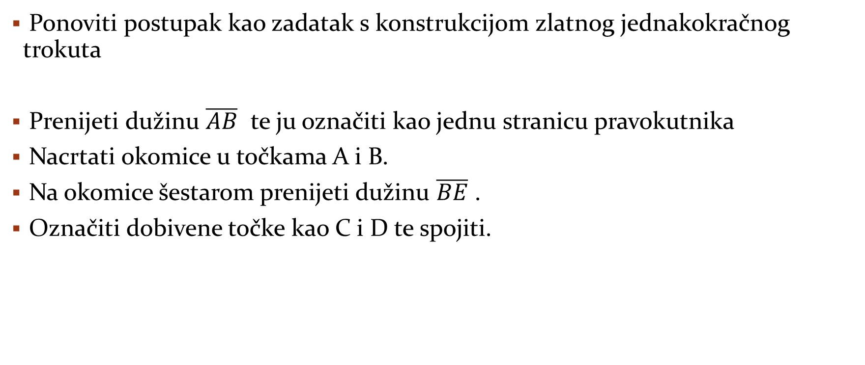
Zlatni pravokutnik
Ponoviti postupak kao zadatak s konstrukcijom zlatnog jednakokračnog trokuta
Prenijeti dužinu $\overline{AB}$ te ju označiti kao jednu stranicu pravokutnika
Nacrtati okomice u točkama A i B.
Na okomice šestarom prenijeti dužinu $\overline{BE}$ .
Označiti dobivene točke kao C i D te spojiti.

Slide 10
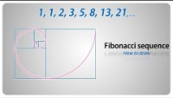
Konstrukcija zlatne spirale

Slide 11
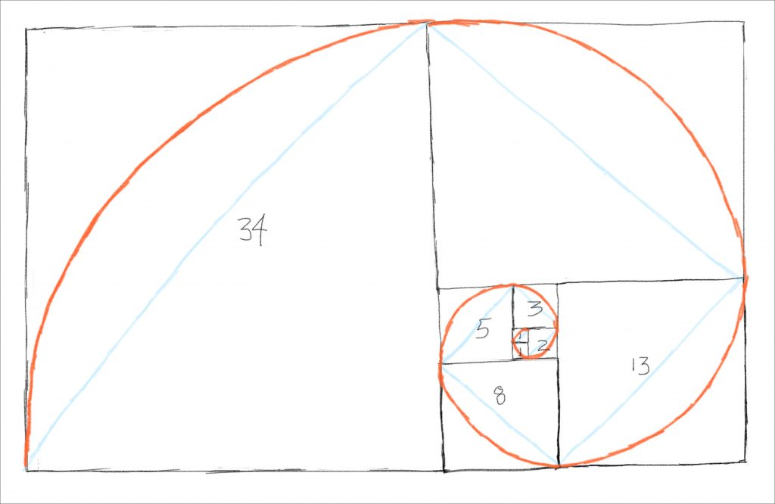

Slide 12
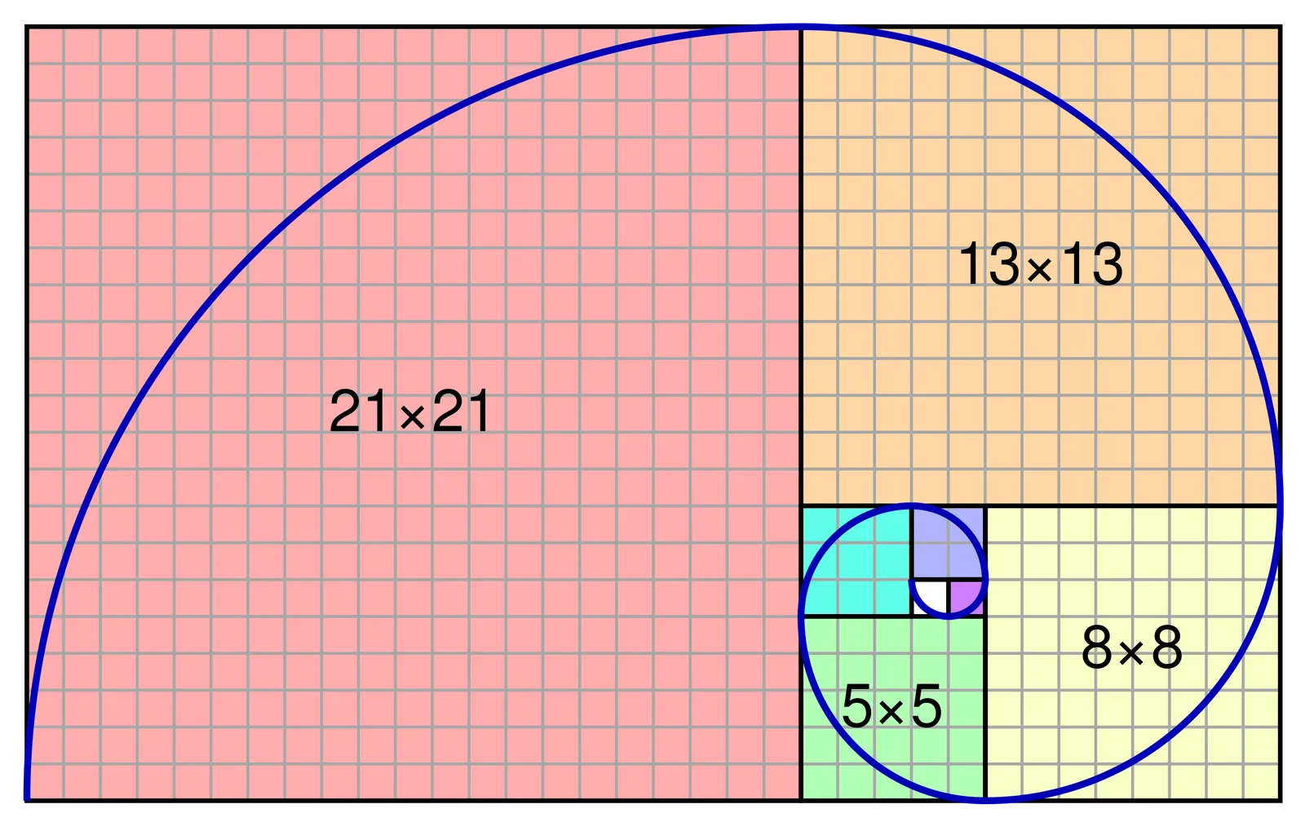

Slide 13
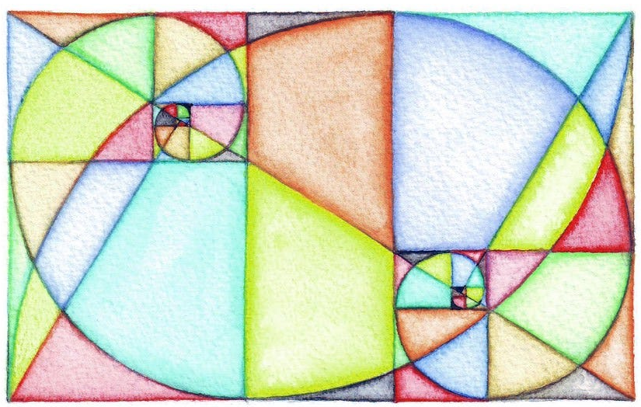

Slide 14
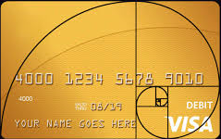
Dimenzije kreditne kartice, osobne iskaznice i mnoge druge kartice su
86 x 54 mm. Podijeli !!!
Zlatni pravokutnik

Slide 15

Mirjana Bagarić,
Oš višnjevac, višnjevac

